Slide 1
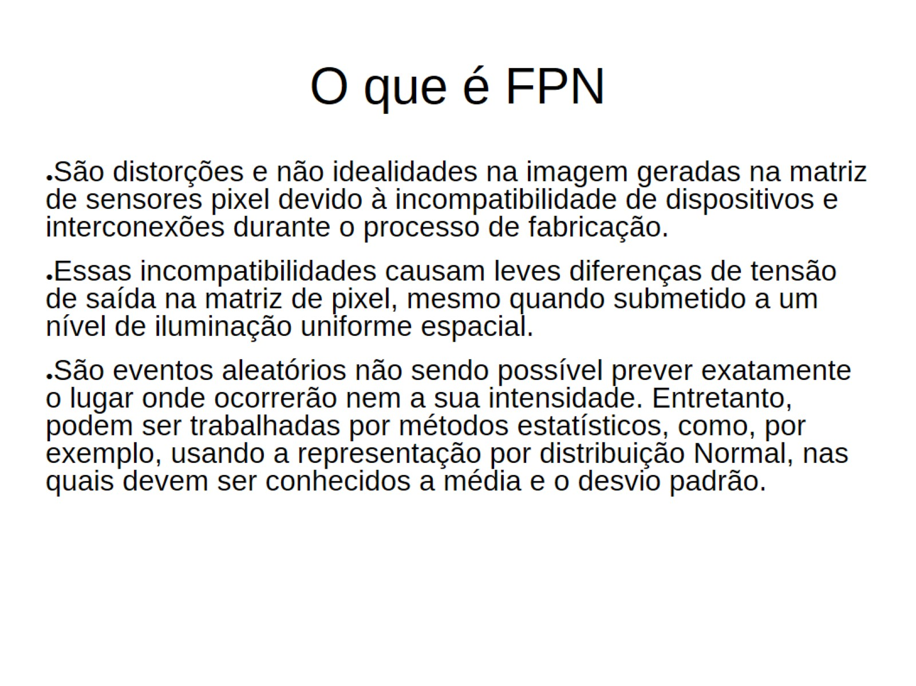
O que é FPN

Slide 2
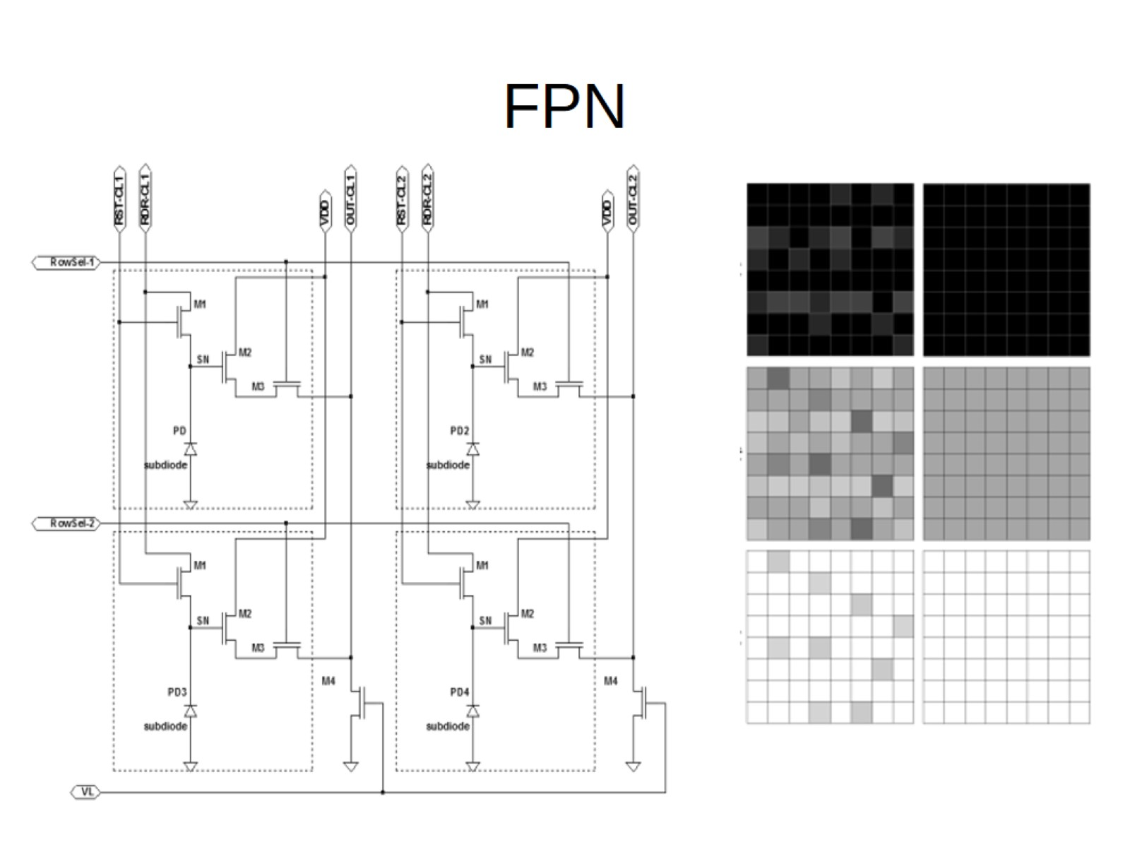
FPN

Slide 3
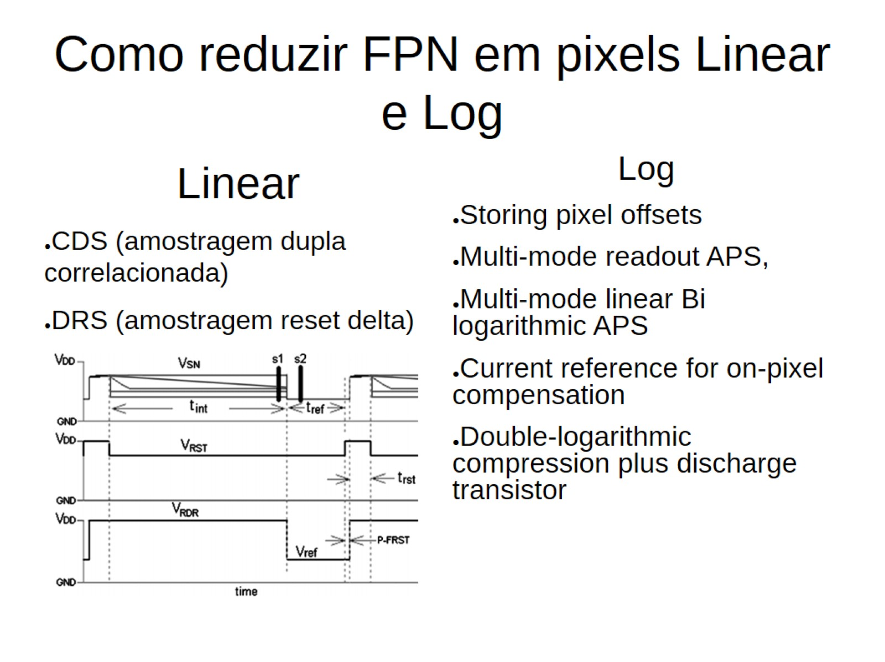
Como reduzir FPN em pixels Linear e Log

Slide 4
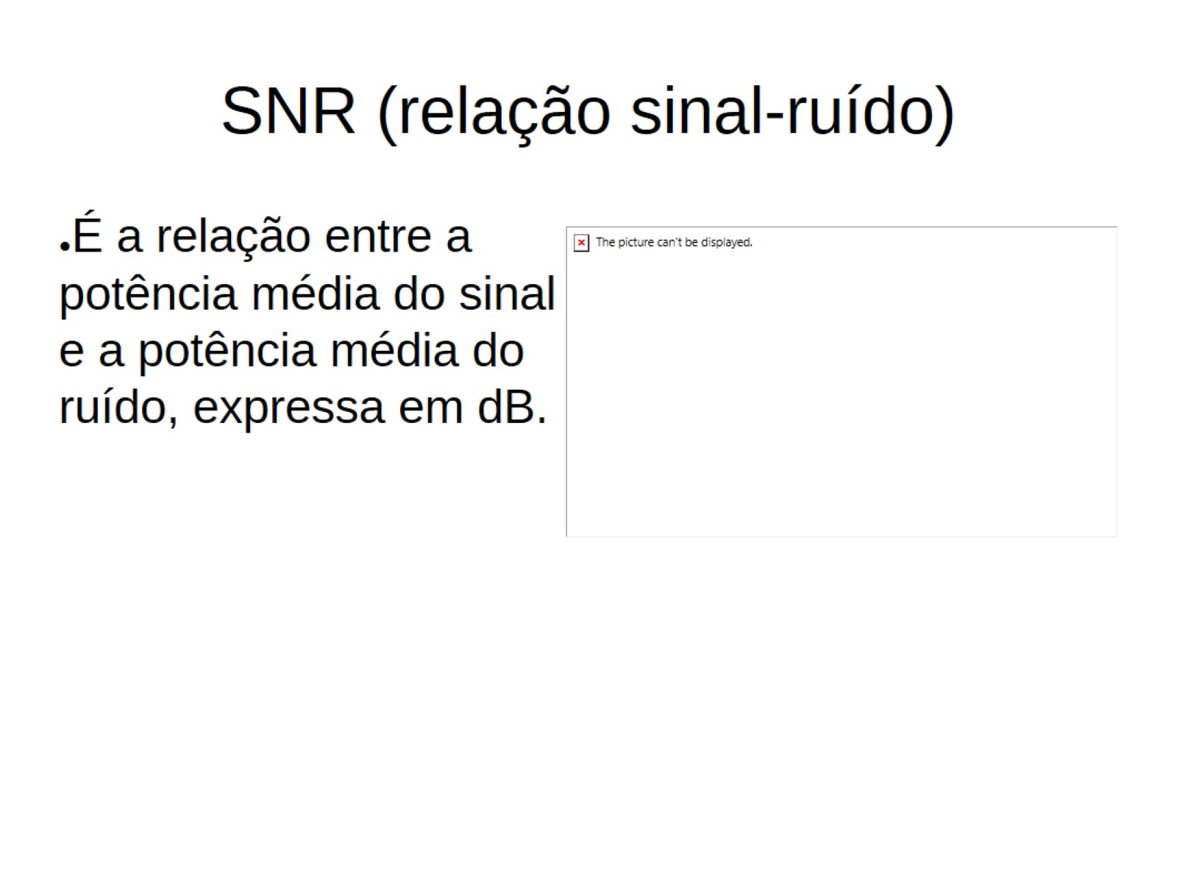
SNR (relação sinal-ruído)

Slide 5
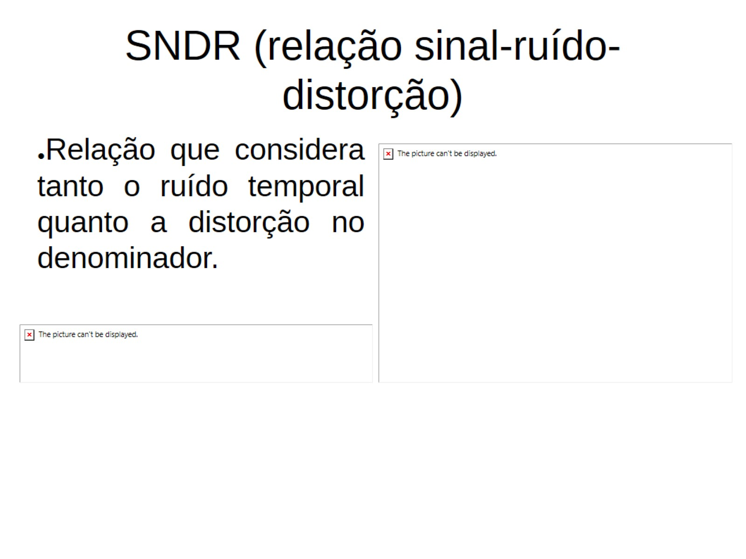
SNDR (relação sinal-ruído-distorção)

Slide 6
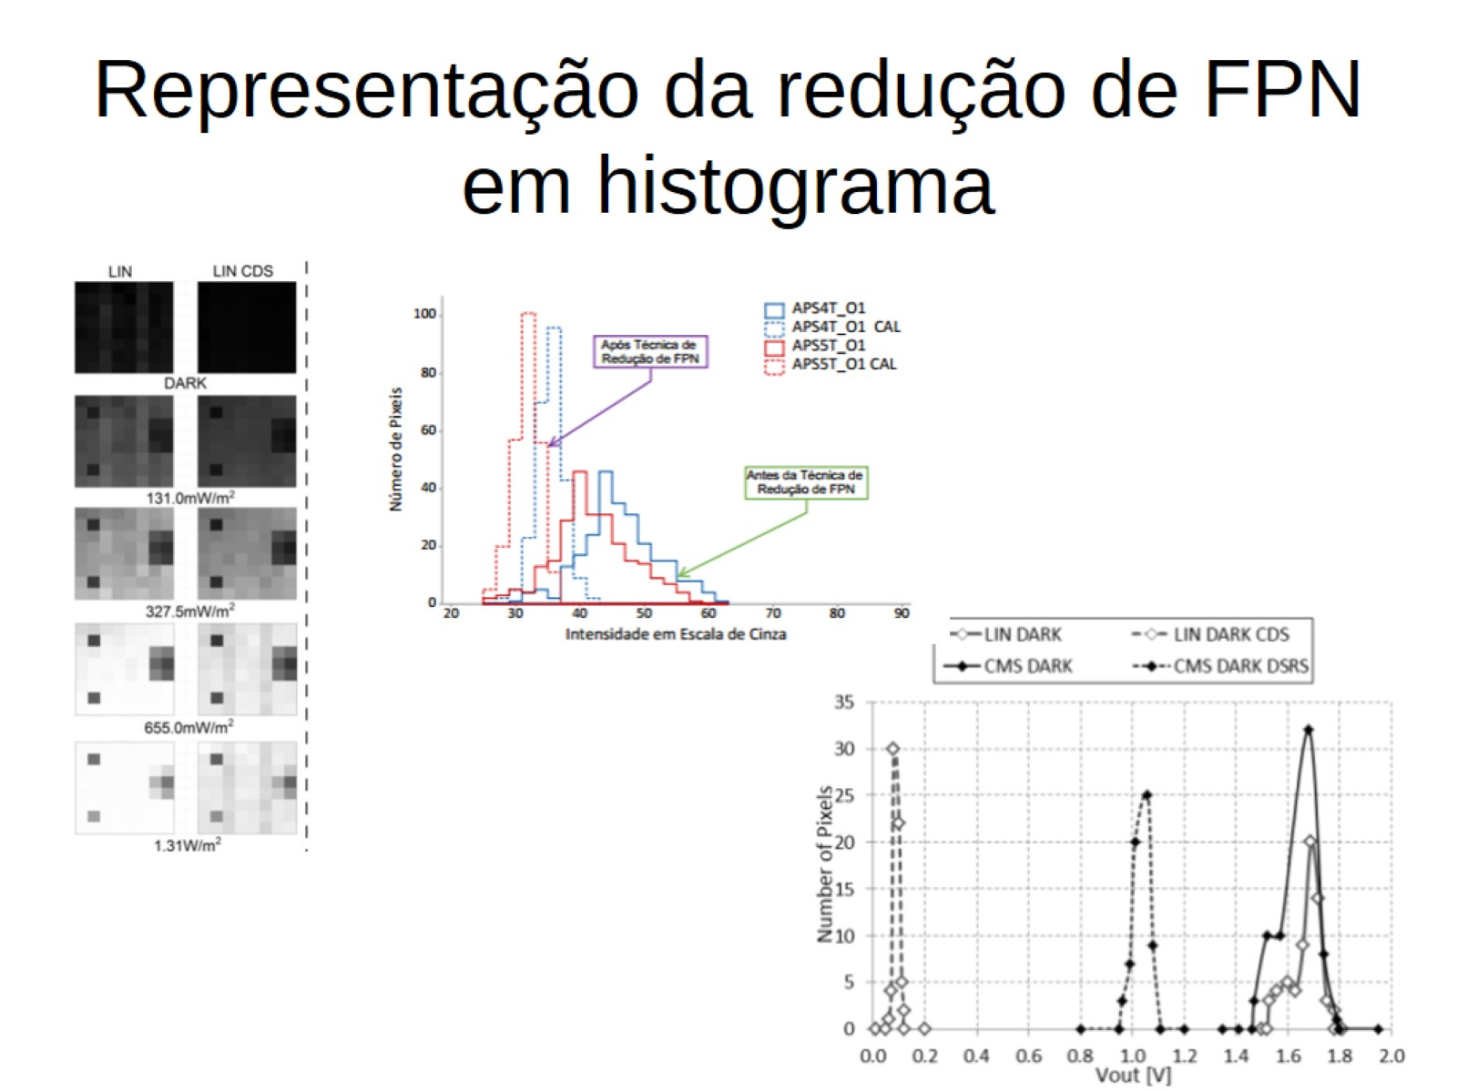
Representação da redução de FPN em histograma

Slide 7
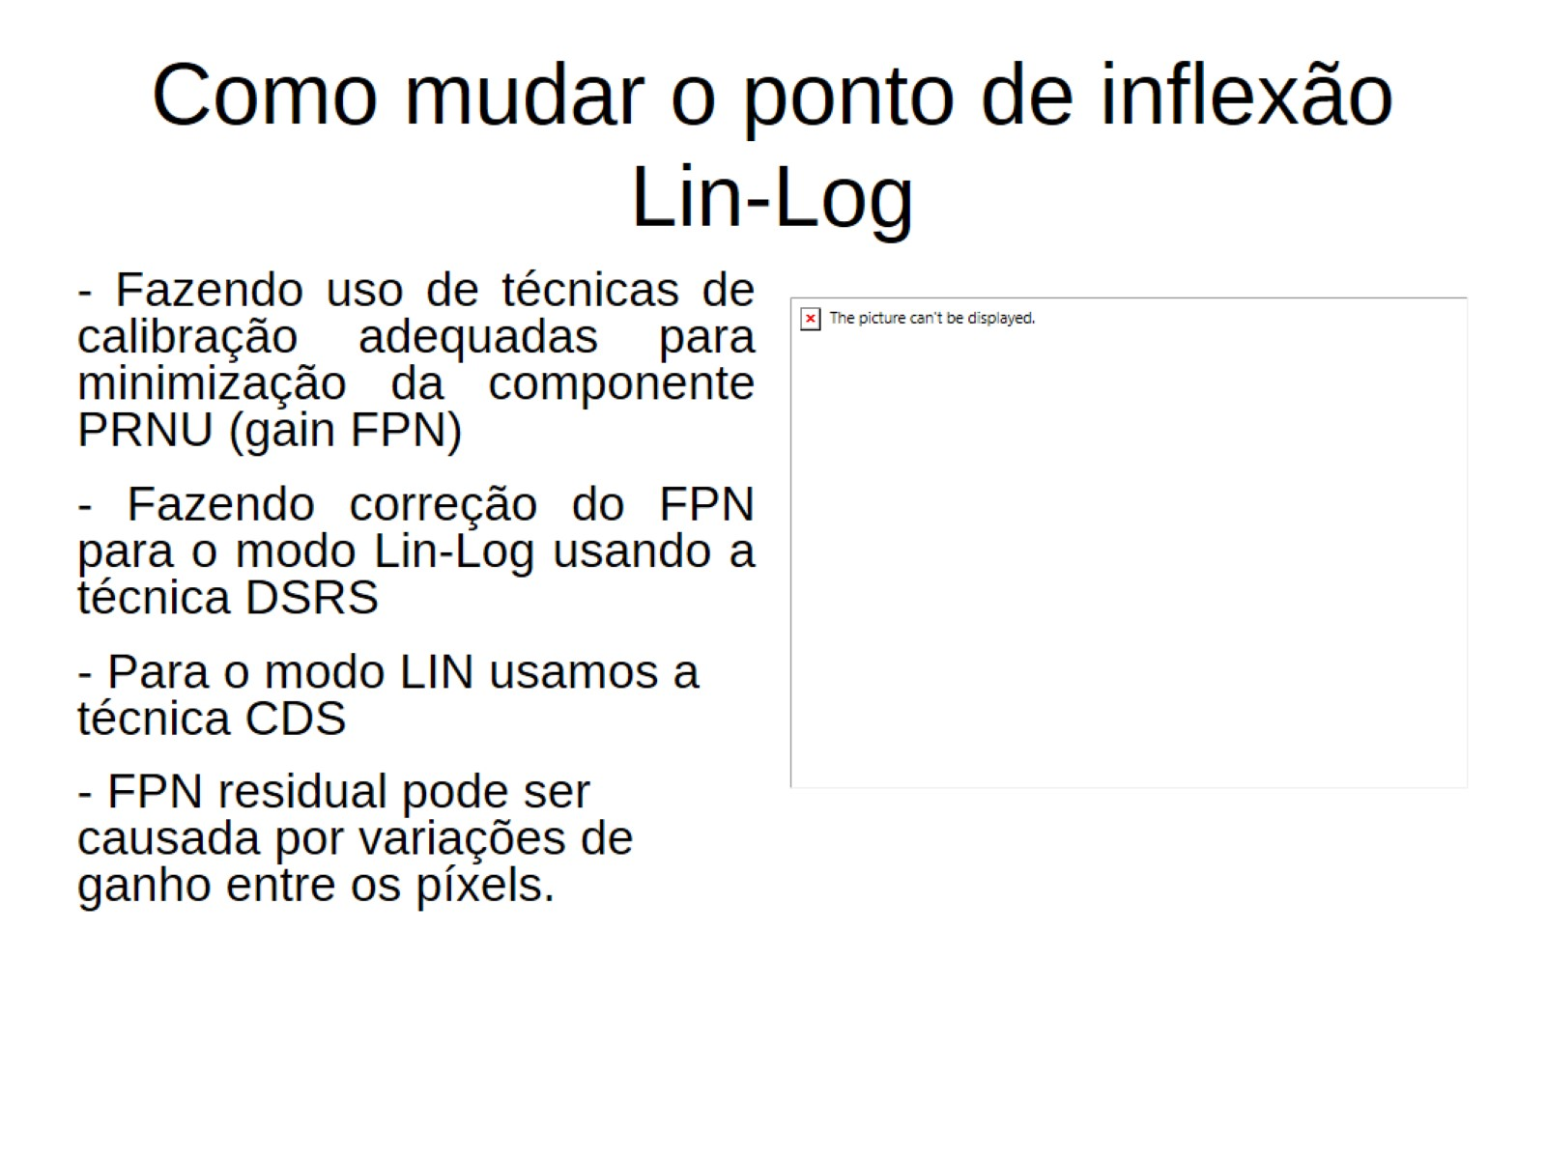
Como mudar o ponto de inflexão Lin-Log

Slide 8
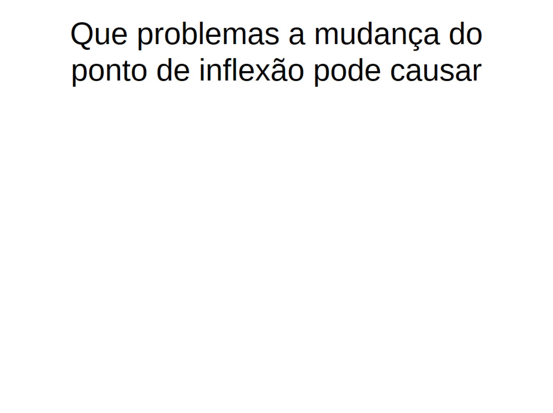
Que problemas a mudança do ponto de inflexão pode causar

Slide 9
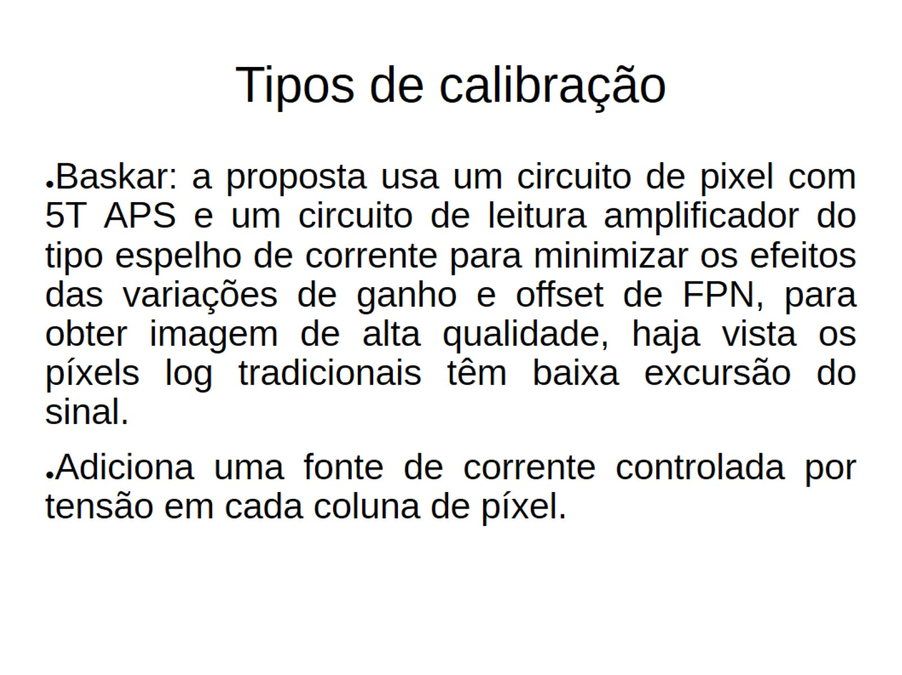
Tipos de calibração

